Slide 1
Сетевое взаимодействие как форма организации внеурочной деятельности класса с военно-патриотическим уклоном
Беляева Людмила Николаевна, классный руководитель 1 К класса
МБОУ СШ № 11

Slide 2
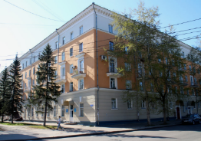
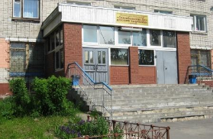
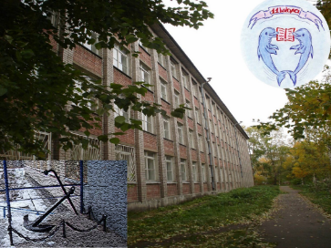
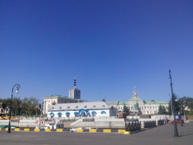
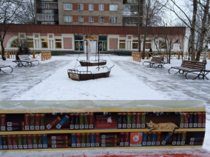

Slide 3
Технология создания расписания внеурочной деятельности класса с военно-патриотическим уклоном
понедельник | ЮИД | Хореография/ творческая мастерская | Творческая мастерская/ хореография
вторник | хор | хореография/ строевая подготовка | Строевая подготовка/ хореография
среда | Занятие в бассейне | Творческая мастерская/ театральная студия | Театральная студия/творческая мастерская
четверг |  | Экскурсии, выставки
пятница | Проект «Успешное чтение» | Туризм/спортивные игры | Спортивные игры/Туризм

Slide 4
Внеурочная деятельность организуется по направлениям развития личности:
Духовно-нравственное (Творческая мастерская «Сакура»)
Общеинтеллектуальное (проект «Успешное чтение»)
Социальное(ЮИД, туризм)
Общекультурное(театральная студия, хореография, хор)
Спортивно-оздоровительное (строевая подготовка, спортивные игры)

Slide 5
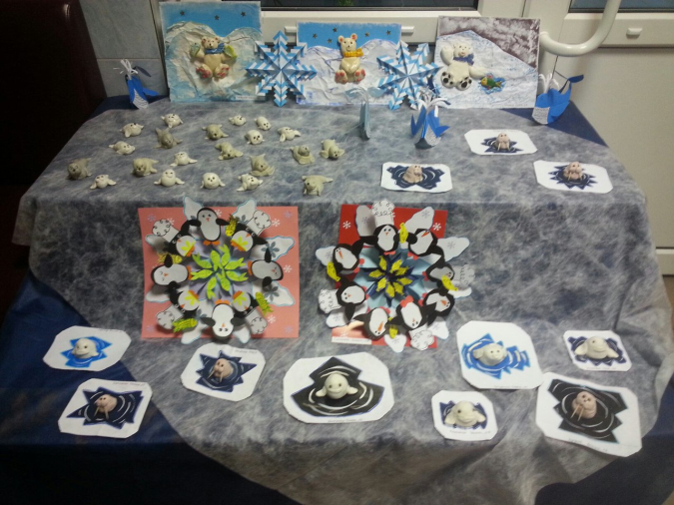
Разнообразие форм организации досуга
Духовно-нравственное
Выставки
«Такой разный Север»

Slide 6
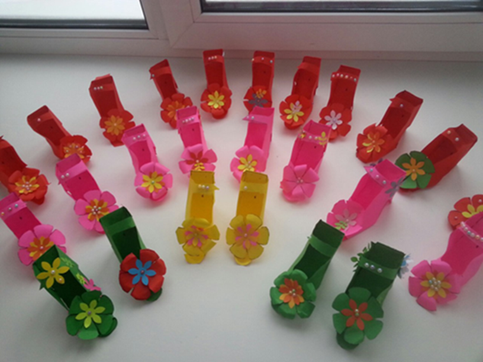
«Мамина туфелька»

Slide 7
«Мир динозавров»

Slide 8
Мастер-классы

Slide 9
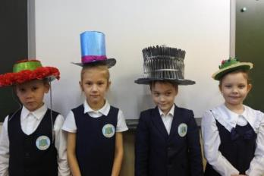
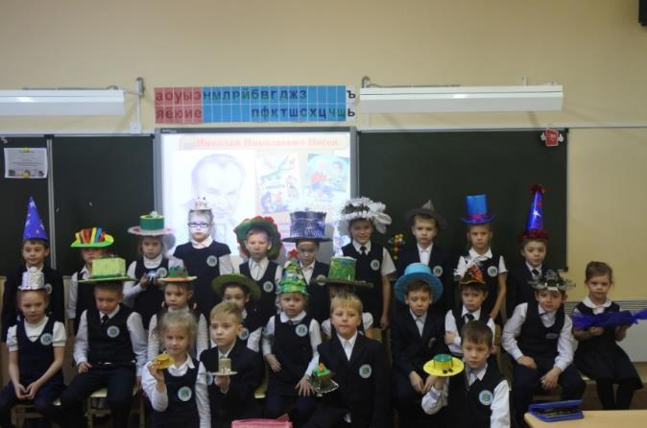
Разнообразие форм организации досуга
Общеинтеллектуальное
«Парад шляп»

Slide 10
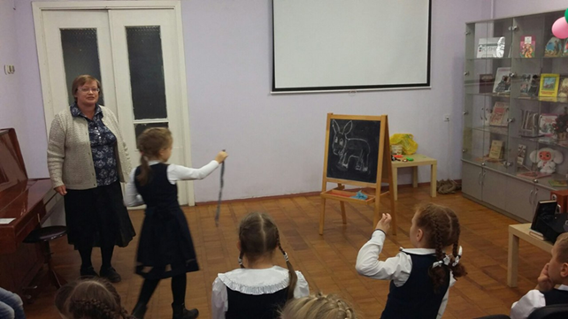
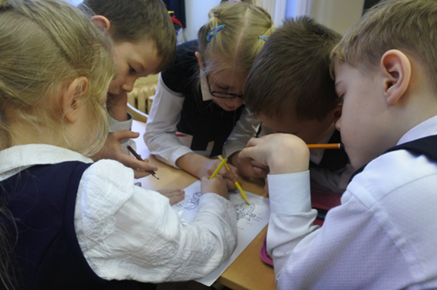
Библиотечный проект

Slide 11
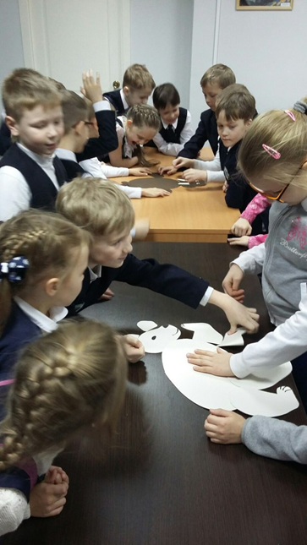
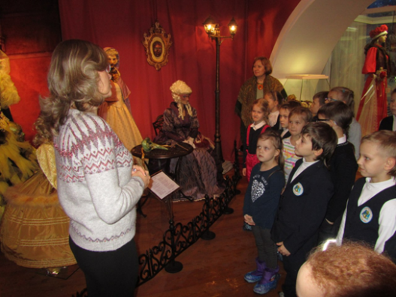
Экологический квест и фотокросс

Slide 12
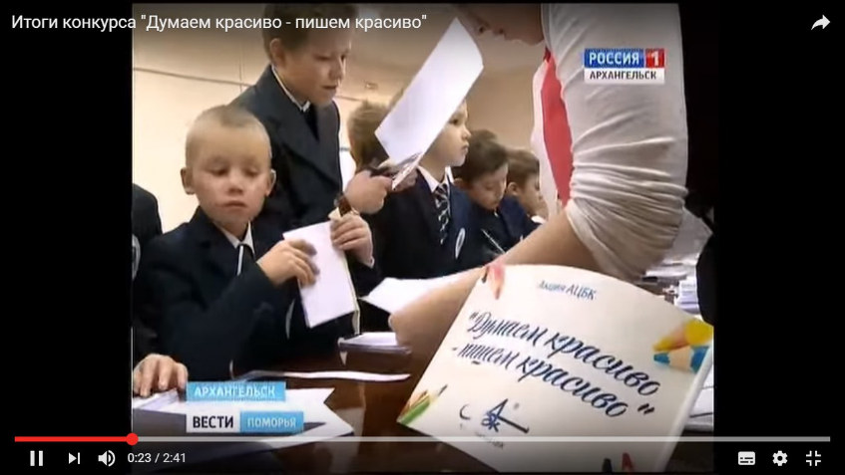
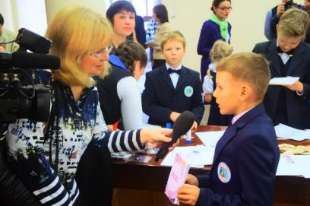
Разнообразие форм организации досуга
Участие в конкурсах

Slide 13
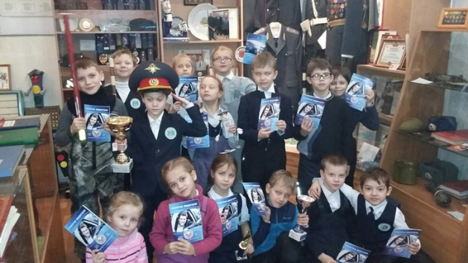
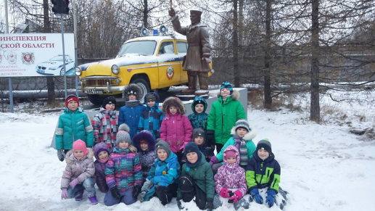
Разнообразие форм организации досуга
Социальное
Турнир знатоков

Slide 14
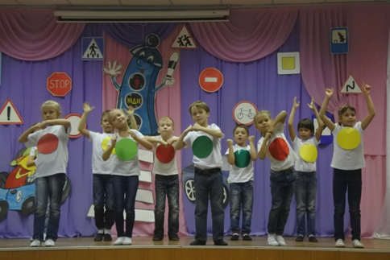
Игровая программа

Slide 15
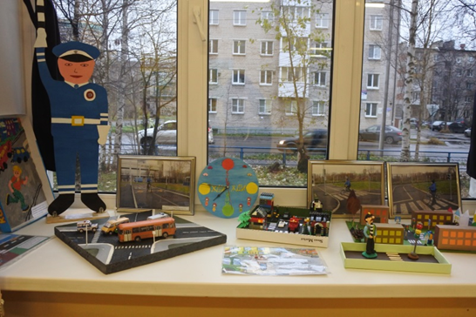
Арт-окно

Slide 16
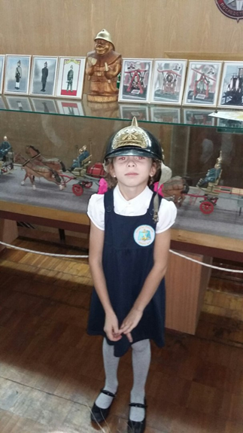
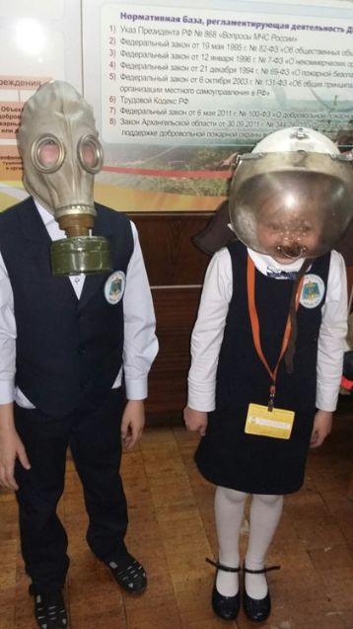
Флэшмоб

Slide 17
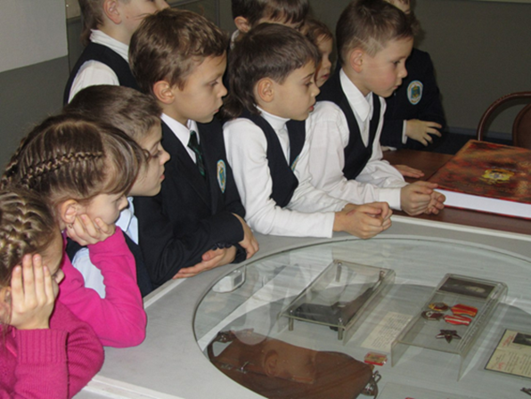
Лекции

Slide 18
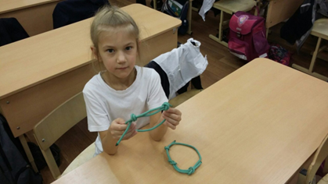
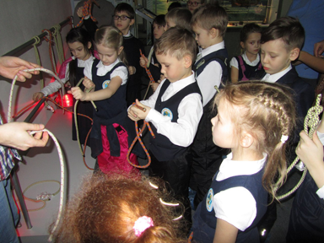
Соревнования

Slide 19
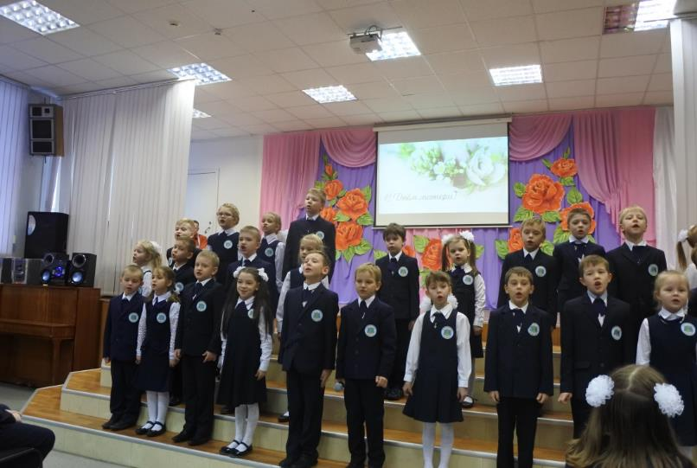
Разнообразие форм организации досуга
Общекультурное

Slide 20
Концерты

Slide 21
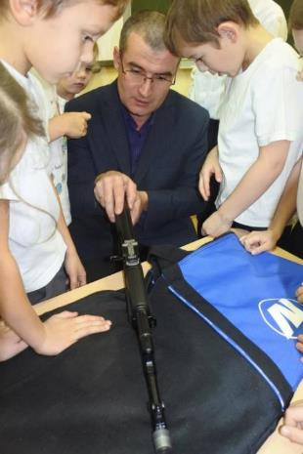
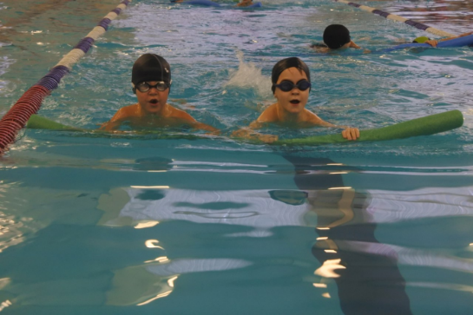
Разнообразие форм организации досуга
Спортивно-оздоровительное
Малая спартакиада

Slide 22
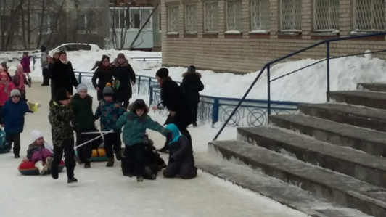
«Зарничка»

Slide 23
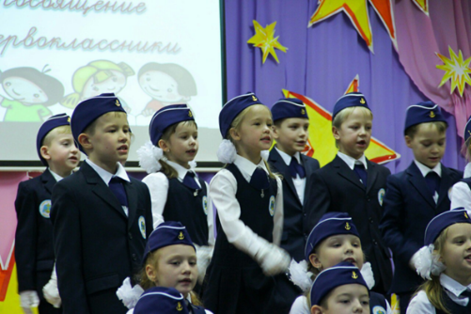
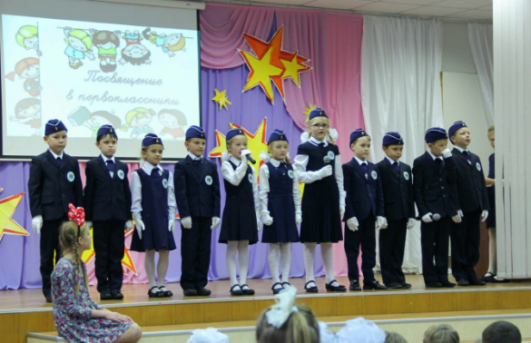
Промежуточные итоги сетевого взаимодействия

Slide 24
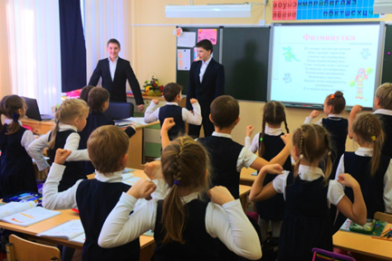
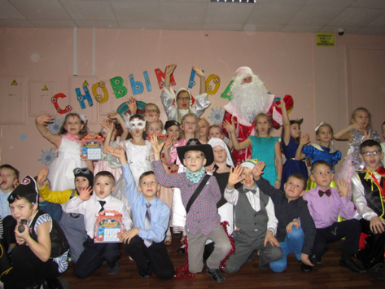
«Новый учитель»
«Новогодняя сказка»

Slide 25
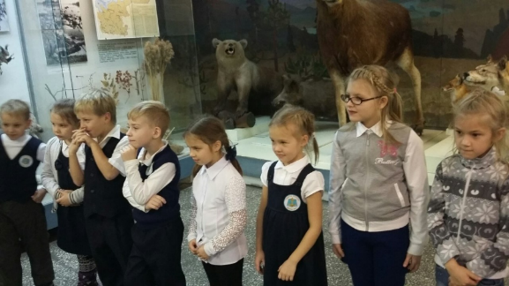
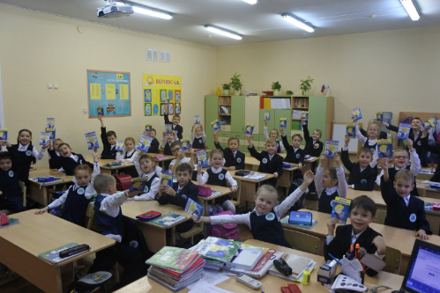
«Час открытий» и «Посвящение в первоклассники»

Slide 26
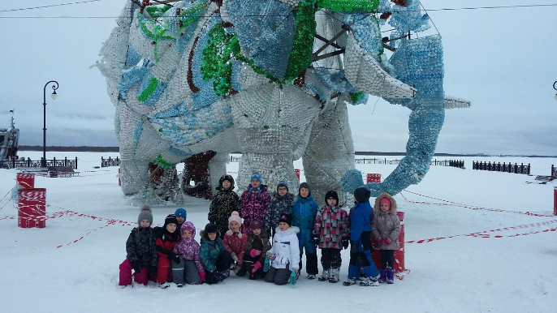
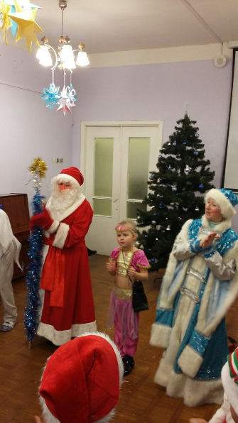
«Классный выходной»

Slide 27
Спасибо за внимание!

